Slide 1

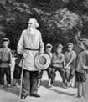
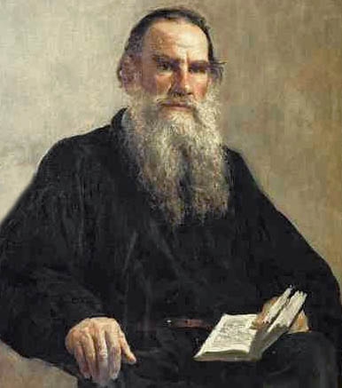
Муниципальное общеобразовательное учреждение
«Средняя общеобразовательная школа № 2г.Нариманов
Астраханская область
Жизнь и творчество
Л.Н. Толстого
( 1828-1910)
Подготовила:
учитель русского языка
и литературы «СОШ № 2 г. Нариманов»,
Астраханская область
Попова Галина Николаевна

Slide 2
Л.Н. Толстой
Чтобы жить честно, надо рваться, путаться,
биться, ошибаться, начинать и бросать,
и опять начинать и опять бросать, и вечно
бороться и лишаться.
А спокойствие –
душевная подлость.

Slide 3
Этапы жизненного и идейно- творческого развития
1828-1849 –детство, отрочество, юность: истоки личности
1849-1851 – Ясная Поляна: опыт самостоятельной жизни.
1851-1855 - Военная служба. На пути к «Войне и миру»
1860-70 – Писатель, общественный деятель, педагог.
1880-90 – «Я отрёкся от жизни круга»
1900-1910- Люди и встречи. Исход

Slide 4

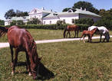





Slide 5

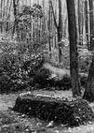


Slide 6
Вопросы-комментарии
Свидетелем каких исторических событий был писатель?
(А.С. Пушкин, 1837; М.Ю. Лермонтов, 1841; Н.В. Гоголь, 1852; Н.Г. Чернышевский, 1854 сотрудник «Современника»; Крымская война, 1853-56; смерть Николая I, 1855; «Крестьянская реформа»,1861; покушение на Александра II; Парижская коммуна; возникновение общества «Земля и воля», 1876; русско-турецкая война, 1877-78, смерть Александра II, 1881; попытка покушения на Александра III, 1887: русско-японская война, 1904-05; Кровавое воскресенье, 1905
На какие годы падает расцвет его творчества?
(50- годы, время создания романа – эпопей)
С кем из выдающихся людей Толстой общался?
(Н.А. Некрасов, И.С. Тургенев, А.И. Герцен, А.Н. Островский, А.П. Чехов, Ф.М. Тютчев, Т.Г. Шевченко и другие)

Slide 7
Правила и программа Толстого
Что назначено непременно исполнять, то исполняй, несмотря ни на что
Что исполняешь, исполняй хорошо
Никогда не справляйся в книге, если что-нибудь забыл, а старайся сам вспомнить
Заставь постоянно ум твой действовать со всею ему возможной силой
Читай и думай всегда громко
Не стыдись говорить людям, которые тебе мешают, что они мешают

Slide 8
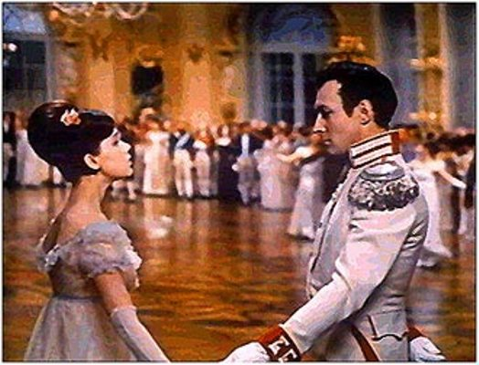
Роман «Война и мир» – роман - эпопея

Slide 9
История создания романа
1863-1869 – годы работы
Первоначальное название «Декабристы» на современную тему (действие с 1856г-амнистия декабристов), затем отодвинул начало к 1812 – времени детства и юности, а затем к 1805-1807, так как была тесная связь между восстанием декабристов, Отечественной войной 1812 и войной 1805-1807

Slide 10
Варианты заглавия романа
«Три поры»,
«1805 год»,
«Всё хорошо, что хорошо кончается», (1866)
«Война и мир» (1867)

Slide 11
История создания. «Я старался писать историю народа»
1863-1869
1857
Роман
«Война и мир»
1825
1812
1805
Встреча с Пущиным и Волконским
Восстание на Сенатской площади. Повесть «Декабристы»
Отечественная война
Война с Наполеоном в союзе с Австрией

Slide 12
Историческая основа и проблематика романа
1 том: события 1805г, война России с Австрией на её территории
2 том: 1806-1811г, русские войска в Пруссии
3 том: 1812 г. Широкое изображение
4 том: 1812-1813 Отечественной войны 1812г
Эпилог, 1820г

Slide 13
Проблематика романа
Причины военных неудач
Роль отдельных личностей в военных событиях в истории
Картины партизанской войны
Роль русского народа, решившего исход войны
Роль дворянства в государстве, личность истинного гражданина, эмансипация женщин
Различные идейные течения (масонство, деятельность Сперанского, зарождение декабристского движения)
Парадные обеды, балы, охота, святочные забавы, сцены бунта крестьян, эпизоды возмущения ремесленников

Slide 14
Действие романа:
Петербург
Военные события:
Москва
Лысые горы Австрия
Отрадное Россия

Slide 15
Смысл названия романа, герои и композиция
«Мир» – это не только мирная жизнь без войны. Но и та общность, то единение, к которому должны стремиться люди
«Война» –не только кровопролитные битвы и сражения, несущие смерть, но и разъединение людей, их вражда
Идея: Правда заключается в братстве людей, люди не должны бороться друг с другом. И все действующие лица показывают, как человек подходит или отходит от этой правды»

Slide 16
Антитеза
Война | Мир
Болконские Ростовы Безухов Кутузов «Люди мира», ненавидящие не только войну , в её прямом смысле, но и ту ложь, лицемерие, эгоизм, которые разъединяют людей. | Курагин Наполеон АлександрI «Люди войны» (независимо от их личного участия в военных событиях. Несущие вражду, эгоизм, преступную аморальность

Slide 17
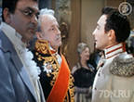
Жанр
Просто книга – как Библия.
Что такое «Война и мир»?
Это не роман, ещё менее поэма, ещё менее историческая хроника.
«Война и мир» есть то, что хотел и мог выразить автор в той форме, в которой оно выразилось»
Л.Н. Толстой

Slide 18
Жанр
Роман – эпопея
Романные признаки: завязка, развитие действия, кульминация, развязка – для всего повествования и для каждой сюжетной линии
Признаки эпопеи: тема (эпоха больших исторических событий); идейное содержание (моральное единение повествователя с народом в его героической деятельности, патриотизм – прославление жизни, оптимизм; сложность композиции; стремление автора к национально-историческому обобщению

Slide 19
Видеофрагмент романа
«Война и мир»
http://video.yandex.ru/users/alekx2016/view/272

